Slide 1


הוֹגְנוּת (Fairness)
584
גרא וייס
המחלקה למדעי המחשב
אוניברסיטת בן-גוריון

Slide 2
תוכן
אילוצי הוֹגְנוּת
הנחות הוֹגְנוּת
הוֹגְנוּת ותכונות בטיחות
למה לדרוש הוֹגְנוּת?

Slide 3

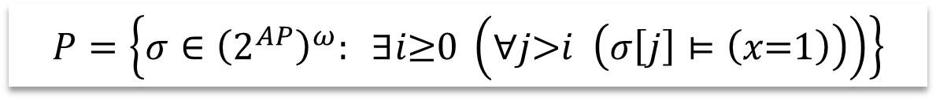

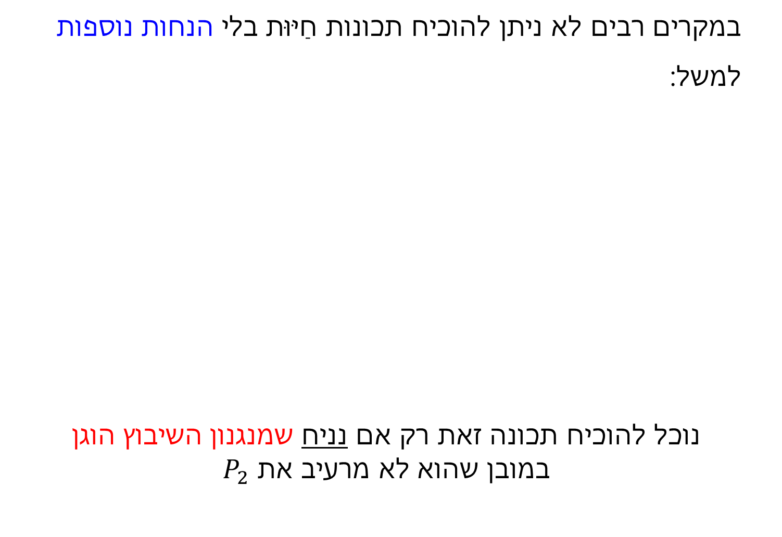

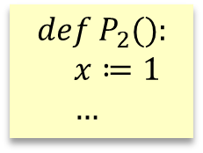

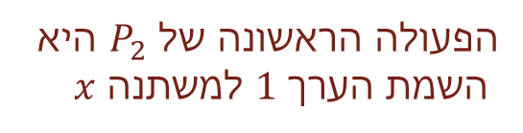


דוגמה לצורך בהנחות הוֹגְנוּת
במקרים רבים לא ניתן להוכיח תכונות חַיּוּת בלי הנחות נוספות
למשל:
נוכל להוכיח תכונה זאת רק אם נניח שמנגנון השיבוץ הוגן במובן שהוא לא מרעיב את $P_{2}$
$$P=\left\{σ∈{\left(2^{AP}\right)}^{ω}: ∃i\text{≥}0 \left(∀j\text{>}i \left(σ\left[j\right]⊨\left(x\text{=}1\right)\right)\right)\right\}$$
$$def P_{2}():$$
$x≔1$
$…$
$$P_{2}$$
$$\{x=0\}$$
$$\{x=1\}$$
$$P_{2}$$
הפעולה הראשונה של $P_{2}$ היא
השמת הערך $1$ למשתנה $x$
$$P_{1}$$
$$P_{1}$$

Slide 4
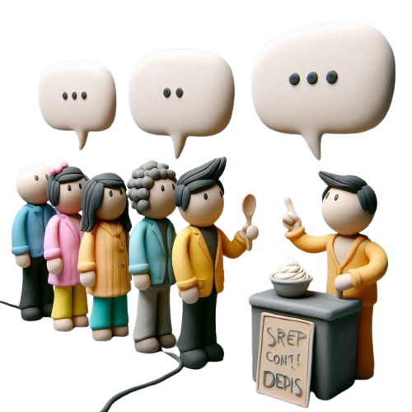

חוסר הוֹגְנוּת
נניח שֶׁשָּׁרָת מְשָׁרֵת תהליכים $P_{1},P_{2},…,P_{n}$ באופן הבא:
אם התהליך הראשון צריך שירות הוא מקבל
אחרת, אם התהליך השני צריך שירות הוא יקבל
...
תהליך $P_{n}$ יקבל שירות רק אם אף אחד אחר לא צריך שירות
אולי אני?
אולי אני?
מי הבא בתור?
קשה להבטיח שהמערכת תתפקד נכון בתנאים כאלה !!!

Slide 5
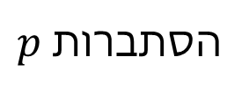
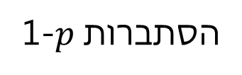
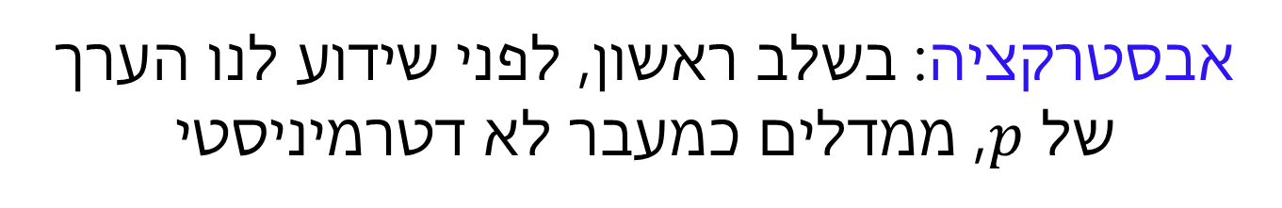
דוגמה: האם התוכנית תמיד עוצרת?
הסתברות $p$
שלב ההגרלה
הסתברות 1-$p$
עצירה
אבסטרקציה: בשלב ראשון, לפני שידוע לנו הערך של $p$, ממדלים כמעבר לא דטרמיניסטי
בעיה: לא ניתן להוכיח עצירה

Slide 6



דוגמא: שני רמזורים בלתי תלויים
אדום
$$TrLight1$$
ירוק
אדום
$$TrLight2$$
ירוק
$$TrLight_{1} ||| TrLight_{2}$$
אדום, אדום
ירוק, אדום
אדום, ירוק
ירוק, ירוק

Slide 7
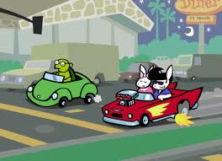
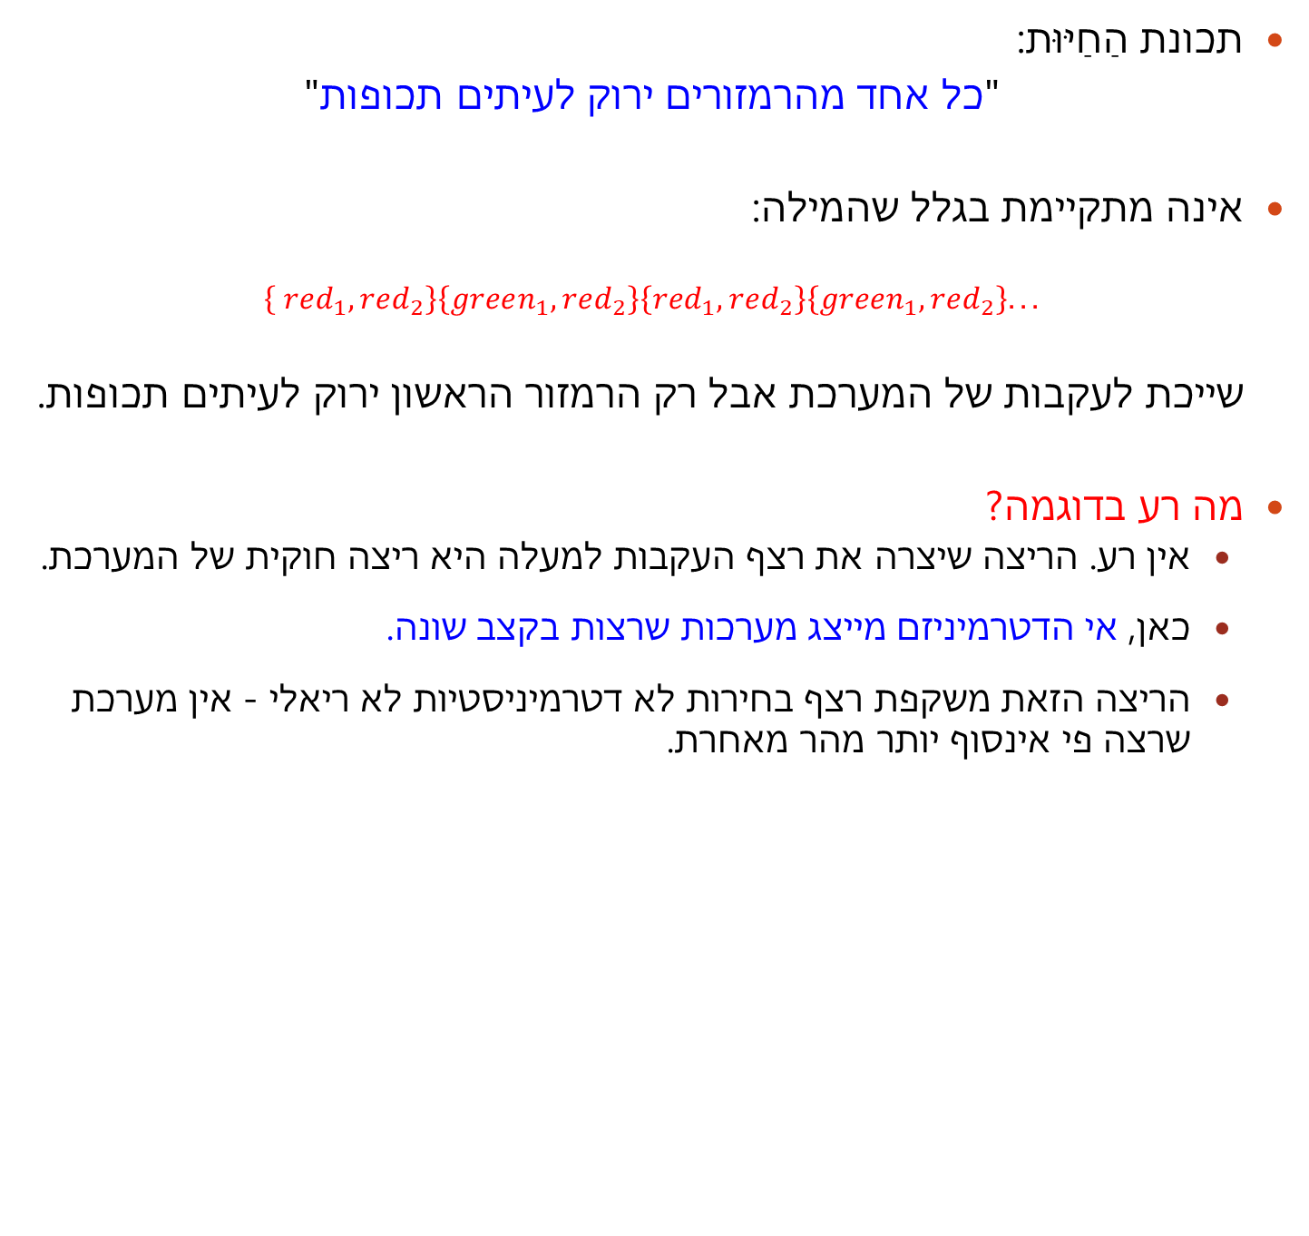
המשך הדוגמה...
תכונת הַחַיּוּת:
"כל אחד מהרמזורים ירוק לעיתים תכופות"
אינה מתקיימת בגלל שהמילה:
$$\left\{ red_{1}, red_{2}\right\}\left\{green_{1}, red_{2}\right\}\left\{red_{1}, red_{2}\right\}\left\{green_{1}, red_{2}\right\}. ..$$
שייכת לעקבות של המערכת אבל רק הרמזור הראשון ירוק לעיתים תכופות.
מה רע בדוגמה?
אין רע. הריצה שיצרה את רצף העקבות למעלה היא ריצה חוקית של המערכת.
כאן, אי הדטרמיניזם מייצג מערכות שרצות בקצב שונה.
הריצה הזאת משקפת רצף בחירות לא דטרמיניסטיות לא ריאלי - אין מערכת שרצה פי אינסוף יותר מהר מאחרת.

Slide 8
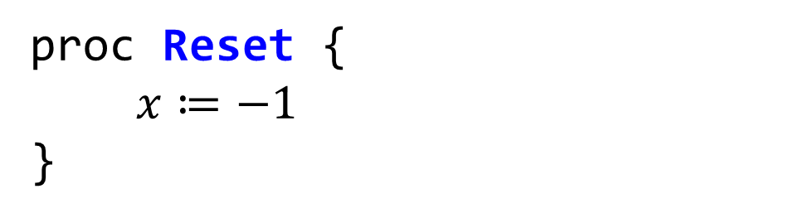
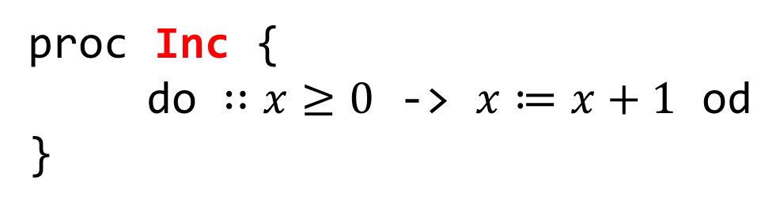
דוגמה: האם התוכנית עוצרת?
[Inc, Reset]
proc Inc {
do $∷x≥0$ -> $x≔x+1$ od
}
proc Reset {
$x≔−1$
}
$x$ משתנה שלם (integer) משותף שערכו ההתחלתי $0$

Slide 9
מהי הוֹגְנוּת?
הנחה סבירה:
לא ייתכן שמערכת ההפעלה תתעלם מפעולה לעד
אבסטרקציה:
לא רוצים לדעת כלום על מנגנון בחירת האירועים
אבל לא סביר שהמנגנון אינו "הוגן"
חשוב לזכור: הנחות ההוֹגְנוּת הן חלק מהמודל ולא תכונות שרוצים להוכיח

Slide 10
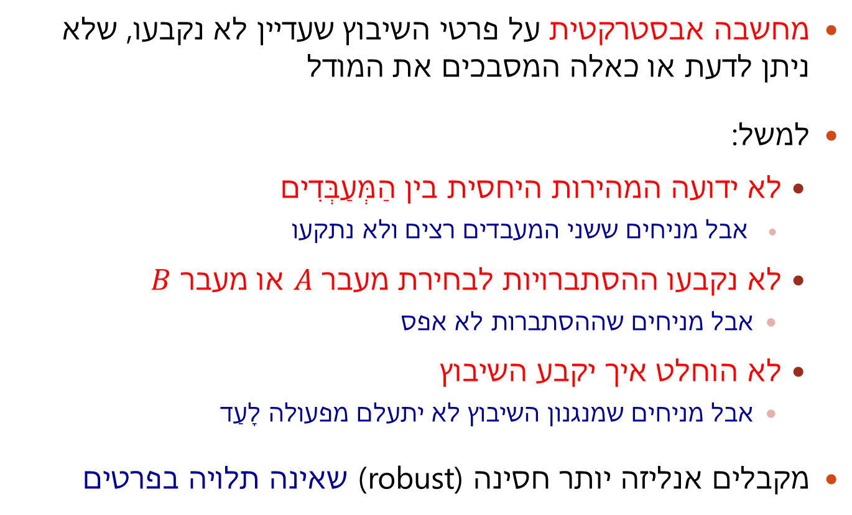
למה הוֹגְנוּת?
מחשבה אבסטרקטית על פרטי השיבוץ שעדיין לא נקבעו, שלא ניתן לדעת או כאלה המסבכים את המודל
למשל:
לא ידועה המהירות היחסית בין הַמְּעַבְּדִים
אבל מניחים ששני המעבדים רצים ולא נתקעו
לא נקבעו ההסתברויות לבחירת מעבר $A$ או מעבר $B$
אבל מניחים שההסתברות לא אפס
לא הוחלט איך יקבע השיבוץ
אבל מניחים שמנגנון השיבוץ לא יתעלם מפעולה לָעַד
מקבלים אנליזה יותר חסינה (robust) שאינה תלויה בפרטים

Slide 11













דוגמה שכבר ראינו: מניעה הדדית מבוססת אַתָּת (semaphore)
$$noncrit1$$
$$noncrit2$$
$$y :=y+1$$
$$wait1$$
$$y :=y+1$$
$$wait2$$
$$y>0 : y :=y−1$$
$$y>0 :y :=y−1$$
$$crit1$$
$$crit2$$
$$PG_{1}$$
$$PG_{2}$$
$y=0$ מסמל "המנעול בשימוש", $y=1$ מסמל "המנעול חופשי"

Slide 12








דוגמה: מערכת המעברים למניעה ההדדית
rel
$$n1, n2, y\text{=}1$$
rel
req₁
req₂
enter₁
$$w1, n2, y\text{=}1$$
$$n1, w2, y\text{=}1$$
enter₂
req₂
req₁
rel
rel
$$c1, n2, y\text{=}0$$
$$w1, w2, y\text{=}1$$
$$n1, c2, y\text{=}0$$
req₂
enter₁
enter₂
req₁
$$c1, w2, y\text{=}0$$
$$w1, c2, y\text{=}0$$
ראינו שהמערכת אינה מקיימת את תכונת מניעת ההרעבה

Slide 13

הרעבת תהליך 2
rel
$$n1, n2, y\text{=}1$$
rel
req₁
req₂
enter₁
$$w1, n2, y\text{=}1$$
$$n1, w2, y\text{=}1$$
enter₂
req₂
req₁
rel
rel
$$c1, n2, y\text{=}0$$
$$w1, w2, y\text{=}1$$
$$n1, c2, y\text{=}0$$
req₂
enter₁
enter₂
req₁
$$c1, w2, y\text{=}0$$
$$w1, c2, y\text{=}0$$
האם הוגן שלתהליך 2יהיו אינסוף אפשרויות להיכנס לקטע הקריטי, אבל הוא אינו נכנס לעולם?

Slide 14



הרעבת תהליך 2
rel
$$n1, n2, y\text{=}1$$
rel
req₁
req₂
enter₁
$$w1, n2, y\text{=}1$$
$$n1, w2, y\text{=}1$$
enter₂
req₂
req₁
rel
rel
$$c1, n2, y\text{=}0$$
$$w1, w2, y\text{=}1$$
$$n1, c2, y\text{=}0$$
req₂
enter₁
enter₂
req₁
$$c1, w2, y\text{=}0$$
$$w1, c2, y\text{=}0$$
האם הוגן שיהיו אינסוף אפשרויות להיכנס לקטע הקריטי, אבל נכנסים רק מספר סופי של פעמים?

Slide 15
הוֹגְנוּת
מניעת הרעבה מנותחת בד"כ תחת הנחות הוֹגְנוּת בין תהליכים
מניחים שמנגנון השיבוץ בין התהליכים פועל באופן סביר
בד"כ צריך להניח הוֹגְנוּת (fairness) כדי להוכיח חַיּוּת (liveness)
לא נדרש עבור תכונות בטיחות
כדי להוכיח התקדמות, צריך להניח שמאופשרת פעילות
הוֹגְנוּת קשורה להסדרה הוֹגֶנֶת של חוסר הדטרמיניסטיות
לא הוגן להתעלם מאפשרות באופן עִקְבִי

Slide 16
תוכן
אילוצי הוֹגְנוּת
הנחות הוֹגְנוּת
הוֹגְנוּת ותכונות בטיחות
למה לדרוש הוֹגְנוּת?

Slide 17
אילוצי הוֹגְנוּת Fairness Constraints
הוֹגְנוּת בלתי מותנית
פעולה מבוצעת באופן תָּכוּף (infinitely often)
הוֹגְנוּת חזקה
אם הפעולה מאופשרת באופן תָּכוּף (לא בהכרח כל הזמן) אז היא צריכה להתבצע באופן תָּכוּף
הוֹגְנוּת חלשה
אם הפעולה מאופשרת בְּרֶצֶף (מנקודה מסוימת בזמן אין ביטול של הָאִפְשׁוּר) אז היא צריכה להתבצע באופן תָּכוּף

Slide 18
אילוצי הוֹגְנוּת Fairness Constraints
הוֹגְנוּת בלתי מותנית
פעולה מבוצעת באופן תָּכוּף (infinitely often)
הוֹגְנוּת חזקה
אם הפעולה מאופשרת באופן תָּכוּף (לא בהכרח כל הזמן) אז היא צריכה להתבצע באופן תָּכוּף
הוֹגְנוּת חלשה
אם הפעולה מאופשרת בְּרֶצֶף (מנקודה מסוימת בזמן אין ביטול של הָאִפְשׁוּר) אז היא צריכה להתבצע באופן תָּכוּף

Slide 19


אילוצי הוֹגְנוּת Fairness Constraints
הוֹגְנוּת בלתי מותנית
פעולה מבוצעת באופן תָּכוּף (infinitely often)
הוֹגְנוּת חזקה
אם הפעולה מאופשרת באופן תָּכוּף (לא בהכרח כל הזמן) אז היא צריכה להתבצע באופן תָּכוּף
הוֹגְנוּת חלשה
אם הפעולה מאופשרת בְּרֶצֶף (מנקודה מסוימת בזמן אין ביטול של הָאִפְשׁוּר) אז היא צריכה להתבצע באופן תָּכוּף

Slide 20
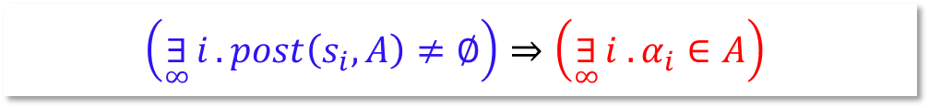




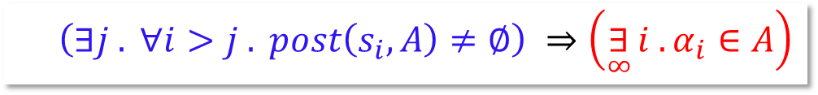


סוגים שונים של אילוצי הוֹגְנוּת
נגיד שריצה $r=s_{0}\underset{→}{α_{1}}s_{1}\underset{→}{α_{2}}s_{2}\underset{→}{α_{3}}⋯$ של מערכת מעברים $TS$ היא:
הוגנת ללא תנאי ביחס לקבוצת פעולות $A$ אם:
הוגנת חזק ביחס לקבוצת פעולות $A$ אם:
הוגנת חלש ביחס לקבוצת פעולות $A$ אם:
$$\underset{∞}{∃}{i . α_{i}∈A}$$
$A$ נבחרת תָּדִיר
$$\left(\underset{∞}{∃}{i}.post\left(s_{i},A\right)≠∅\right){⇒\left(\underset{∞}{∃}{i . α_{i}∈A}\right)}$$
$A$ מאופשרת תָּדִיר
$A$ נבחרת תָּדִיר
$$\left(∃j . ∀i>j . post\left(s_{i},A\right)≠∅\right) ⇒\left(\underset{∞}{∃}{i . α_{i}∈A}\right)$$
בסופו של דבר, $A$ מאופשרת כל הזמן, ברצף
$A$ נבחרת תָּדִיר

Slide 21

סוגים שונים של אילוצי הוֹגְנוּת
נגיד שריצה $r=s_{0}\underset{→}{α_{1}}s_{1}\underset{→}{α_{2}}s_{2}\underset{→}{α_{3}}⋯$ של מערכת מעברים $TS$ היא:
הוגנת ללא תנאי ביחס לקבוצת פעולות $A$ אם:
הוגנת חזק ביחס לקבוצת פעולות $A$ אם:
הוגנת חלש ביחס לקבוצת פעולות $A$ אם:
$$\underset{∞}{∃}{i . α_{i}∈A}$$
$A$ נבחרת תָּדִיר
$$\left(\underset{∞}{∃}{i}.post\left(s_{i},A\right)≠∅\right){⇒\left(\underset{∞}{∃}{i . α_{i}∈A}\right)}$$
$A$ מאופשרת תָּדִיר
$A$ נבחרת תָּדִיר
$$\left(∃j . ∀i>j . post\left(s_{i},A\right)≠∅\right) ⇒\left(\underset{∞}{∃}{i . α_{i}∈A}\right)$$
בסופו של דבר, $A$ מאופשרת כל הזמן, ברצף
$A$ נבחרת תָּדִיר

Slide 22
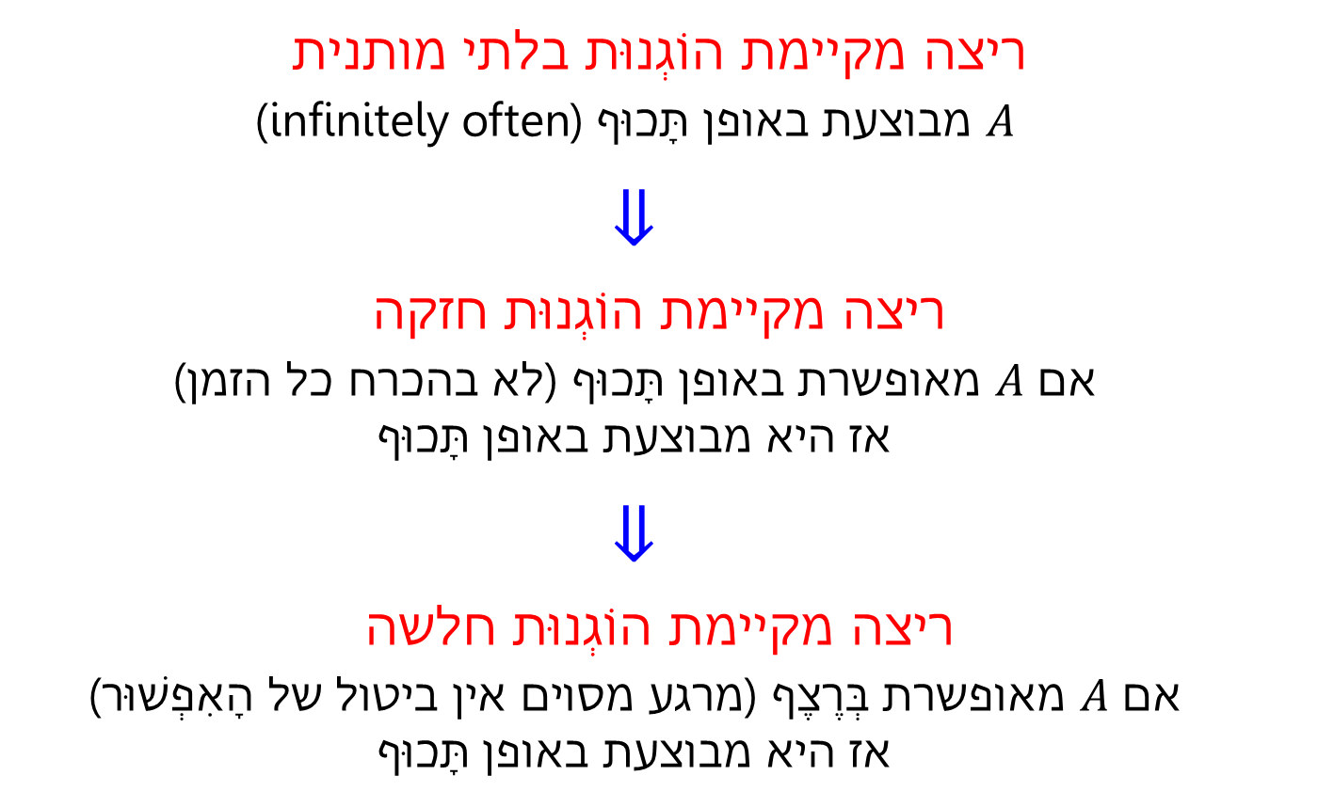
יחסים בין אילוצי הוֹגְנוּת על ריצה
ריצה מקיימת הוֹגְנוּת בלתי מותנית
$A$ מבוצעת באופן תָּכוּף (infinitely often)
$$⇓$$
ריצה מקיימת הוֹגְנוּת חזקה
אם $A$ מאופשרת באופן תָּכוּף (לא בהכרח כל הזמן) אז היא מבוצעת באופן תָּכוּף
$$⇓$$
ריצה מקיימת הוֹגְנוּת חלשה
אם $A$ מאופשרת בְּרֶצֶף (מרגע מסוים אין ביטול של הָאִפְשׁוּר) אז היא מבוצעת באופן תָּכוּף

Slide 23
דוגמאות לריצות בלתי הוֹגְנוּת
rel
n₁, n₂, y=1
rel
req₁
req₂
enter₁
w₁, n₂, y=1
n₁, w₂, y=1
enter₂
req₂
req₁
rel
rel
c₁, n₂, y=0
w₁, w₂, y=1
n₁, c₂, y=0
req₂
enter₁
enter₂
req₁
c₁, w₂, y=0
w₁, c₂, y=0

Slide 24









דוגמאות לריצות בלתי הוֹגְנוּת
$$rel$$
$$n1, n2, y\text{=}1$$
rel
req₁
req₂
enter₁
$$w1, n2, y\text{=}1$$
$$n1, w2, y\text{=}1$$
enter₂
req₂
req₁
rel
rel
$$c1, n2, y\text{=}0$$
$$w1, w2, y\text{=}1$$
$$n1, c2, y\text{=}0$$
req₂
enter₁
enter₂
req₁
$$c1, w2, y\text{=}0$$
$$w1, c2, y\text{=}0$$
ביחס ל-$A=\{{req}_{2}\}$: לא הוֹגֶנֶת חלש, לא הוֹגֶנֶת חזק וגם לא הוֹגֶנֶת ללא תנאי

Slide 25
דוגמאות לריצות בלתי הוֹגְנוּת
rel
n₁, n₂, y=1
rel
req₁
req₂
enter₁
w₁, n₂, y=1
n₁, w₂, y=1
enter₂
req₂
req₁
rel
rel
c₁, n₂, y=0
w₁, w₂, y=1
n₁, c₂, y=0
req₂
enter₁
enter₂
req₁
c₁, w₂, y=0
w₁, c₂, y=0
ביחס ל-$A=\{enter_{2}\}$: הוֹגֶנֶת חלש, לא הוֹגֶנֶת חזק וגם לא הוֹגֶנֶת ללא תנאי

Slide 26
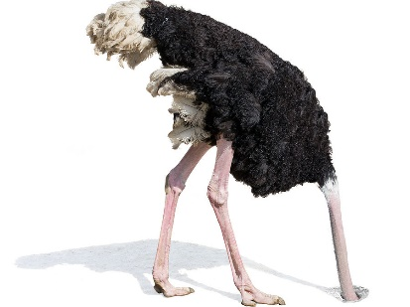
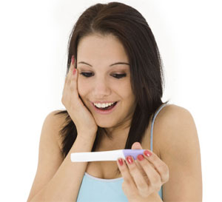
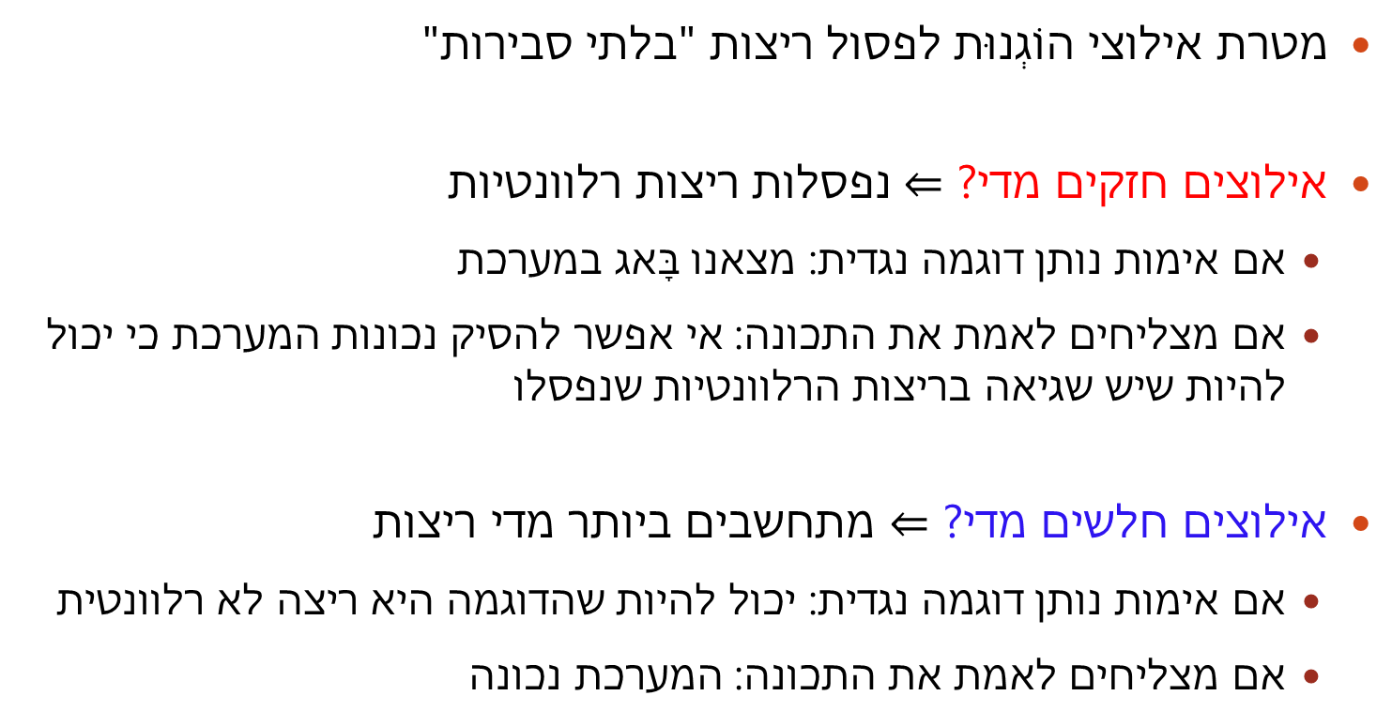
באיזה מושג הוֹגְנוּת להשתמש?
מטרת אילוצי הוֹגְנוּת לפסול ריצות "בלתי סבירות"
אילוצים חזקים מדי? $⇐$נפסלות ריצות רלוונטיות
אם אימות נותן דוגמה נגדית: מצאנו בָּאג במערכת
אם מצליחים לאמת את התכונה: אי אפשר להסיק נכונות המערכת כי יכול להיות שיש שגיאה בריצות הרלוונטיות שנפסלו
אילוצים חלשים מדי? $⇐$ מתחשבים ביותר מדי ריצות
אם אימות נותן דוגמה נגדית: יכול להיות שהדוגמה היא ריצה לא רלוונטית
אם מצליחים לאמת את התכונה: המערכת נכונה

Slide 27
תוכן
אילוצי הוֹגְנוּת
הנחות הוֹגְנוּת
תכונות הוֹגְנוּת ותכונות בטיחות
למה לדרוש הוֹגְנוּת?

Slide 28
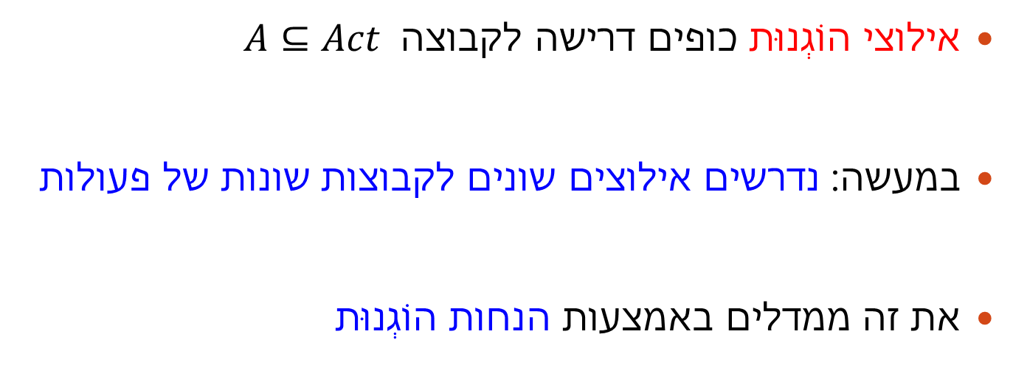
הנחות הוֹגְנוּת
אילוצי הוֹגְנוּת כופים דרישה לקבוצה $A⊆Act$
במעשה: נדרשים אילוצים שונים לקבוצות שונות של פעולות
את זה ממדלים באמצעות הנחות הוֹגְנוּת

Slide 29


הגדרה: הנחות הוֹגְנוּת
הנחת הוֹגְנוּת ל- $TS=〈S,Act,→,I,AP,L〉$ היא שלישייה
$$ℱ=〈ℱ_{uncond},ℱ_{strong},ℱ_{weak}〉∈2^{2^{Act}}×2^{2^{Act}}×2^{2^{Act}}$$
נגיד שריצה $s_{0}\underset{→}{α_{1}}s_{1}\underset{→}{α_{2}}s_{2}\underset{→}{α_{3}}⋯$ של $TS$ היא $ℱ$-הוֹגֶנֶת אם:
לכל $A∈ℱ_{uncond}$: $\underset{∞}{∃}{i . { α}_{i}∈A}$
לכל $A∈ℱ_{strong}$: $\left(\underset{∞}{∃}{i}. post\left(s_{i},A\right)≠∅\right)⇒\left(\underset{∞}{∃}{i . α_{i}∈A}\right)$
לכל $A∈ℱ_{weak}$: $\left(∃j . ∀i\text{>}j .post\left(s_{i},A\right)≠∅\right)⇒\left(\underset{∞}{∃}{i . { α}_{i}∈A}\right)$

Slide 30
הגדרה: הנחות הוֹגְנוּת
הנחת הוֹגְנוּת ל- $TS=〈S,Act,→,I,AP,L〉$ היא שלישייה
$$ℱ=〈ℱ_{uncond},ℱ_{strong},ℱ_{weak}〉∈2^{2^{Act}}×2^{2^{Act}}×2^{2^{Act}}$$
נגיד שריצה $s_{0}\underset{→}{α_{1}}s_{1}\underset{→}{α_{2}}s_{2}\underset{→}{α_{3}}⋯$ של $TS$ היא $ℱ$-הוֹגֶנֶת אם:
לכל $A∈ℱ_{uncond}$: $\underset{∞}{∃}{i . { α}_{i}∈A}$
לכל $A∈ℱ_{strong}$: $\left(\underset{∞}{∃}{i}. post\left(s_{i},A\right)≠∅\right)⇒\left(\underset{∞}{∃}{i . α_{i}∈A}\right)$
לכל $A∈ℱ_{weak}$: $\left(∃j . ∀i\text{>}j .post\left(s_{i},A\right)≠∅\right)⇒\left(\underset{∞}{∃}{i . { α}_{i}∈A}\right)$

Slide 31
הגדרה: הנחות הוֹגְנוּת
הנחת הוֹגְנוּת ל- $TS=〈S,Act,→,I,AP,L〉$ היא שלישייה
$$ℱ=〈ℱ_{uncond},ℱ_{strong},ℱ_{weak}〉∈2^{2^{Act}}×2^{2^{Act}}×2^{2^{Act}}$$
נגיד שריצה $s_{0}\underset{→}{α_{1}}s_{1}\underset{→}{α_{2}}s_{2}\underset{→}{α_{3}}⋯$ של $TS$ היא $ℱ$-הוֹגֶנֶת אם:
לכל $A∈ℱ_{uncond}$: $\underset{∞}{∃}{i . { α}_{i}∈A}$
לכל $A∈ℱ_{strong}$: $\left(\underset{∞}{∃}{i}. post\left(s_{i},A\right)≠∅\right)⇒\left(\underset{∞}{∃}{i . α_{i}∈A}\right)$
לכל $A∈ℱ_{weak}$: $\left(∃j . ∀i\text{>}j .post\left(s_{i},A\right)≠∅\right)⇒\left(\underset{∞}{∃}{i . { α}_{i}∈A}\right)$

Slide 32
הגדרה: הנחות הוֹגְנוּת
הנחת הוֹגְנוּת ל- $TS=〈S,Act,→,I,AP,L〉$ היא שלישייה
$$ℱ=〈ℱ_{uncond},ℱ_{strong},ℱ_{weak}〉∈2^{2^{Act}}×2^{2^{Act}}×2^{2^{Act}}$$
נגיד שריצה $s_{0}\underset{→}{α_{1}}s_{1}\underset{→}{α_{2}}s_{2}\underset{→}{α_{3}}⋯$ של $TS$ היא $ℱ$-הוֹגֶנֶת אם:
לכל $A∈ℱ_{uncond}$: $\underset{∞}{∃}{i . { α}_{i}∈A}$
לכל $A∈ℱ_{strong}$: $\left(\underset{∞}{∃}{i}. post\left(s_{i},A\right)≠∅\right)⇒\left(\underset{∞}{∃}{i . α_{i}∈A}\right)$
לכל $A∈ℱ_{weak}$: $\left(∃j . ∀i\text{>}j .post\left(s_{i},A\right)≠∅\right)⇒\left(\underset{∞}{∃}{i . { α}_{i}∈A}\right)$
"נבחר" אינסוף פעמים
"מבקש" אינסוף פעמים
"נבחר" אינסוף פעמים
"מבקש" כל הזמן (החל מרגע מסוים)
"נבחר" אינסוף פעמים

Slide 33

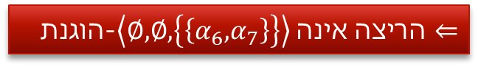
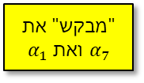

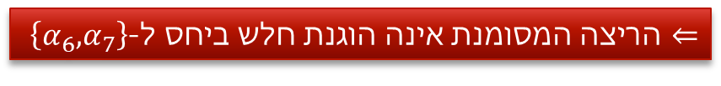






דוגמה: ריצה לא הוגנת
$$α_{7}$$
$$α_{6}$$
$$α_{7}$$
"מבקש" את $α_{7}$ ואת $α_{1}$
$$α_{1}$$
"מבקש" את $α_{3}$ ואת $α_{6}$
$$α_{3}$$
"מבקש" את $α_{7}$ ואת $α_{4}$
$$α_{4}$$
כל הזמן מבקשים את הקבוצה $\left\{α_{6},α_{7}\right\}$ אבל אף איבר בה לא נבחר אינסוף פעמים
$⇐$ הריצה המסומנת אינה הוגנת חלש ביחס ל-$\left\{α_{6},α_{7}\right\}$
$⇐$ הריצה אינה $\left\langle ∅,∅,\left\{\left\{α_{6}, α_{7}\right\}\right\}\right\rangle$-הוגנת

Slide 34







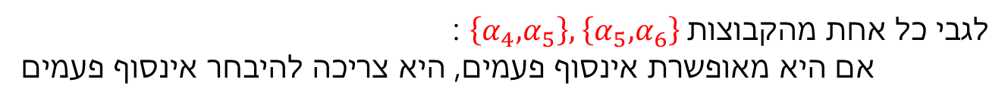

דוגמה להנחת הוֹגְנוּת
$$ℱ=〈\left\{\left\{α_{1},α_{2}\right\},\left\{α_{3},α_{4}\right\}\right\},\left\{\left\{α_{4},α_{5}\right\},\left\{α_{5},α_{6}\right\}\right\},\left\{\left\{α_{6},α_{7}\right\},\left\{α_{7},α_{8}\right\}\right\}〉$$
$$α_{7}$$
$$α_{6}$$
$$α_{7}$$
$$α_{1}$$
$$α_{3}$$
$$α_{4}$$
כל אחת מהקבוצות $\left\{α_{1},α_{2}\right\}, \left\{α_{3},α_{4}\right\}$ צריכה להבחר אינסוף פעמים
לגבי כל אחת מהקבוצות $\left\{α_{4},α_{5}\right\}, \left\{α_{5},α_{6}\right\}$ :
אם היא מאופשרת אינסוף פעמים, היא צריכה להיבחר אינסוף פעמים
לגבי כל אחת מהקבוצות $\left\{α_{6},α_{7}\right\}, \left\{α_{7},α_{8}\right\}$:
אם היא מאופשרת ברצף מזמן מסוים, היא צריכה להבחר אינסוף פעמים

Slide 35







דוגמה להנחת הוֹגְנוּת
$$ℱ=〈\left\{\left\{α_{1},α_{2}\right\},\left\{α_{3},α_{4}\right\}\right\},\left\{\left\{α_{4},α_{5}\right\},\left\{α_{5},α_{6}\right\}\right\},\left\{\left\{α_{6},α_{7}\right\},\left\{α_{7},α_{8}\right\}\right\}〉$$
$$α_{7}$$
$$α_{8}$$
$$α_{7}$$
$$α_{1}$$
$$α_{3}$$
$$α_{6}$$
$$α_{5}$$
כל אחת מהקבוצות $\left\{α_{1},α_{2}\right\}, \left\{α_{3},α_{4}\right\}$ צריכה להבחר אינסוף פעמים
לגבי כל אחת מהקבוצות $\left\{α_{4},α_{5}\right\}, \left\{α_{5},α_{6}\right\}$ :
אם היא מאופשרת אינסוף פעמים, היא צריכה להיבחר אינסוף פעמים
לגבי כל אחת מהקבוצות $\left\{α_{6},α_{7}\right\}, \left\{α_{7},α_{8}\right\}$:
אם היא מאופשרת ברצף מזמן מסוים, היא צריכה להבחר אינסוף פעמים

Slide 36
הוֹגְנוּת למניעת הרעבה
rel
n₁, n₂, y=1
rel
req₁
req₂
enter₁
w₁, n₂, y=1
n₁, w₂, y=1
enter₂
req₂
req₁
rel
rel
c₁, n₂, y=0
w₁, w₂, y=1
n₁, c₂, y=0
req₂
enter₁
enter₂
req₁
c₁, w₂, y=0
w₁, c₂, y=0
שלב ראשון: מריצים Model-Checker ומקבלים דוגמה נגדית ☹

Slide 37
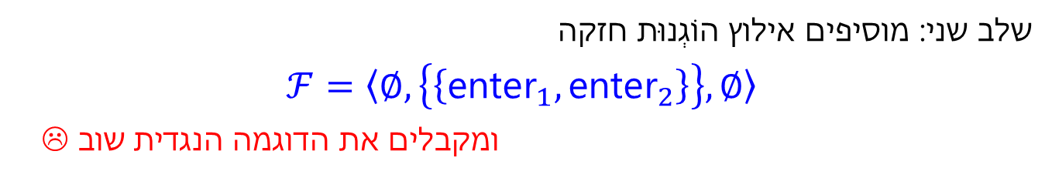
הוֹגְנוּת למניעת הרעבה
rel
n₁, n₂, y=1
rel
req₁
req₂
enter₁
w₁, n₂, y=1
n₁, w₂, y=1
enter₂
req₂
req₁
rel
rel
c₁, n₂, y=0
w₁, w₂, y=1
n₁, c₂, y=0
req₂
enter₁
enter₂
req₁
c₁, w₂, y=0
w₁, c₂, y=0
שלב שני: מוסיפים אילוץ הוֹגְנוּת חזקה
$$ℱ=〈∅, \left\{\left\{\text{ente}{\text{r}}_{1},\text{ente}{\text{r}}_{2}\right\}\right\},∅〉$$
ומקבלים את הדוגמה הנגדית שוב ☹

Slide 38
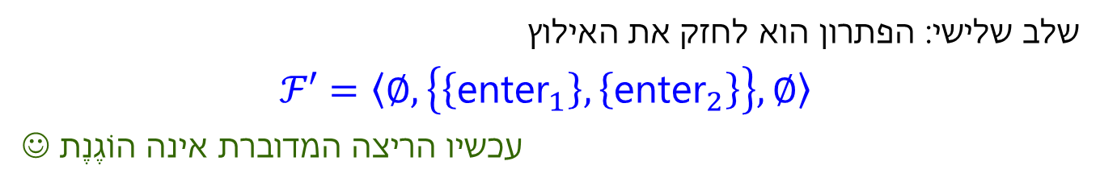
הוֹגְנוּת למניעת הרעבה
rel
n₁, n₂, y=1
rel
req₁
req₂
enter₁
w₁, n₂, y=1
n₁, w₂, y=1
enter₂
req₂
req₁
rel
rel
c₁, n₂, y=0
w₁, w₂, y=1
n₁, c₂, y=0
req₂
enter₁
enter₂
req₁
c₁, w₂, y=0
w₁, c₂, y=0
שלב שלישי: הפתרון הוא לחזק את האילוץ
$$ℱ′=〈∅, \left\{\left\{{\text{enter}}_{1}\right\},\left\{{\text{enter}}_{2}\right\}\right\},∅〉$$
עכשיו הריצה המדוברת אינה הוֹגֶנֶת ☺

Slide 39
הוֹגְנוּת למניעת הרעבה
rel
n₁, n₂, y=1
rel
req₁
req₂
enter₁
w₁, n₂, y=1
n₁, w₂, y=1
enter₂
req₂
req₁
rel
rel
c₁, n₂, y=0
w₁, w₂, y=1
n₁, c₂, y=0
req₂
enter₁
enter₂
req₁
c₁, w₂, y=0
w₁, c₂, y=0
אבל יש עוד דוגמה נגדית ☹

Slide 40
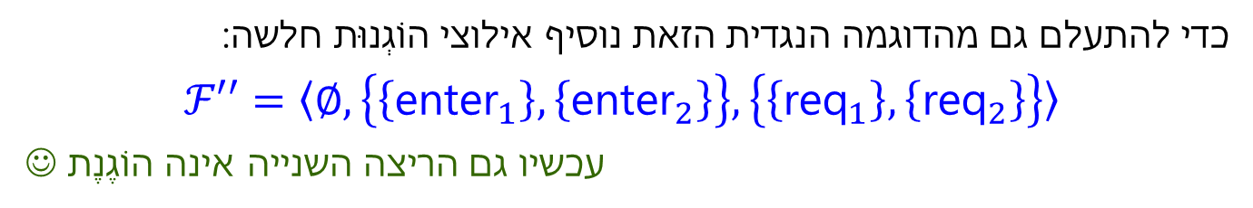
הוֹגְנוּת למניעת הרעבה
rel
n₁, n₂, y=1
rel
req₁
req₂
enter₁
w₁, n₂, y=1
n₁, w₂, y=1
enter₂
req₂
req₁
rel
rel
c₁, n₂, y=0
w₁, w₂, y=1
n₁, c₂, y=0
req₂
enter₁
enter₂
req₁
c₁, w₂, y=0
w₁, c₂, y=0
כדי להתעלם גם מהדוגמה הנגדית הזאת נוסיף אילוצי הוֹגְנוּת חלשה:
$$ℱ′′=〈∅, \left\{\left\{{\text{enter}}_{1}\right\},\left\{{\text{enter}}_{2}\right\}\right\},\left\{\left\{{\text{req}}_{1}\right\},\left\{{\text{req}}_{2}\right\}\right\}〉$$
עכשיו גם הריצה השנייה אינה הוֹגֶנֶת ☺

Slide 41

הגדרות: מסלולים ועקבות הוגנים
עבור מערכת מעברים $TS$ מסויימת:
מסלול $s_{0}\text{→}s_{1}\text{→}s_{2}⋯$ הוא ℱ-הוגן אם יש ריצה $s_{0}\underset{→}{α_{1}}s_{1}\underset{→}{α_{2}}s_{2}\underset{→}{α_{3}}⋯$ ℱ-הוֹגֶנֶת
סימון: $FairPathsℱ\left(s\right)$ היא קבוצת המסלולים ה $ℱ$-הוגנים המתחילים ב $s$
סימון: $FairPathsℱ\left(TS\right)$ היא קבוצת המסלולים ה $ℱ$-הוגנים המתחילים ב-$I$
רצף עקבות $σ$ הוא $ℱ$-הוגן אם קיימת ריצה $ℱ$-הוֹגֶנֶת $ρ$ כך ש $trace\left(ρ\right)=σ$
סימון: $FairTraces_{ℱ}\left(s\right)= trace\left(FairPaths_{ℱ}\left(s\right)\right)$
סימון:$FairTraces_{ℱ}\left(TS\right)= trace\left(FairPaths_{ℱ}\left(TS\right)\right)$

Slide 42
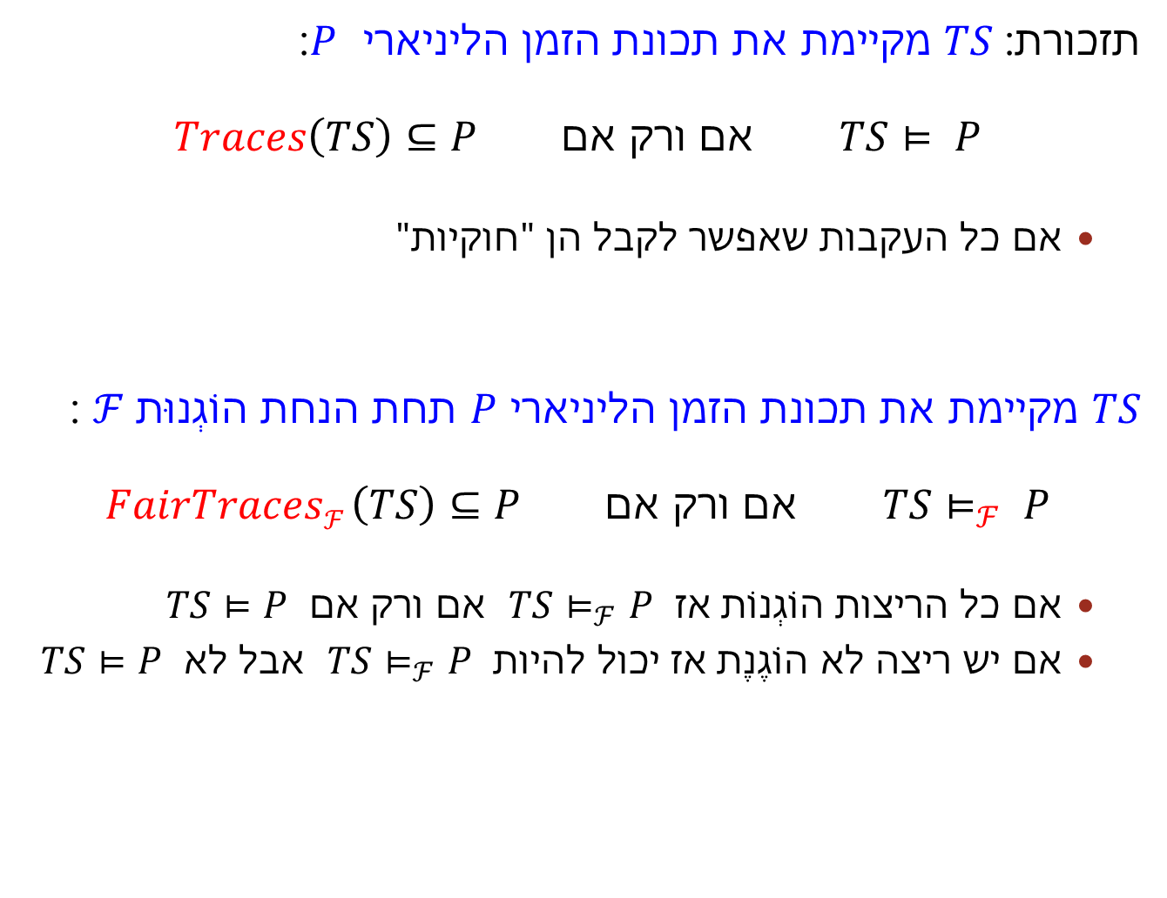
הגדרה: קיום תכונה תחת הנחות הוֹגְנוּת
תזכורת: $TS$ מקיימת את תכונת הזמן הליניארי $P$:
$TS⊨ P$ אם ורק אם $Traces\left(TS\right)⊆P$
אם כל העקבות שאפשר לקבל הן "חוקיות"
$TS$ מקיימת את תכונת הזמן הליניארי $P$ תחת הנחת הוֹגְנוּת $ℱ$ :
$TS⊨_{ℱ} P$ אם ורק אם $FairTracesℱ \left(TS\right)⊆P$
אם כל הריצות הוֹגְנוֹת אז $TS⊨_{ℱ}P$ אם ורק אם $TS⊨P$
אם יש ריצה לא הוֹגֶנֶת אז יכול להיות $TS⊨_{ℱ}P$ אבל לא $TS⊨P$

Slide 43
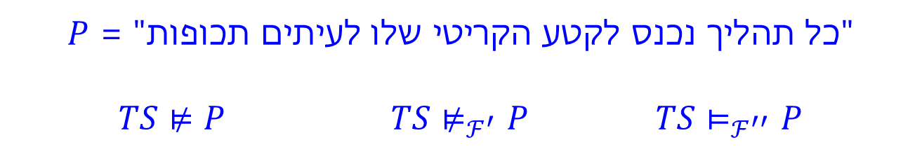
הוֹגְנוּת למניעה הדדית
rel
n₁, n₂, y=1
rel
req₁
req₂
enter₁
w₁, n₂, y=1
n₁, w₂, y=1
enter₂
req₂
req₁
rel
rel
c₁, n₂, y=0
w₁, w₂, y=1
n₁, c₂, y=0
req₂
enter₁
enter₂
req₁
c₁, w₂, y=0
w₁, c₂, y=0
$P$ = "כל תהליך נכנס לקטע הקריטי שלו לעיתים תכופות"
$TS⊭P$ $TS⊭_{ℱ^{′}}P$ $TS⊨_{ℱ^{′′}}P$

Slide 44
תוכן
אילוצי הוֹגְנוּת
הנחות הוֹגְנוּת
הוֹגְנוּת ותכונות בטיחות
הוֹגְנוּת

Slide 45
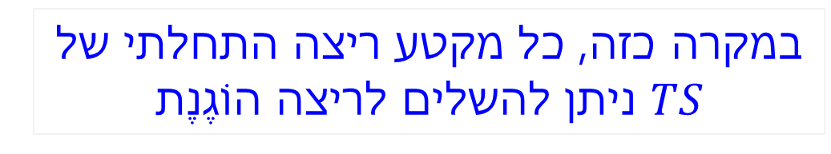
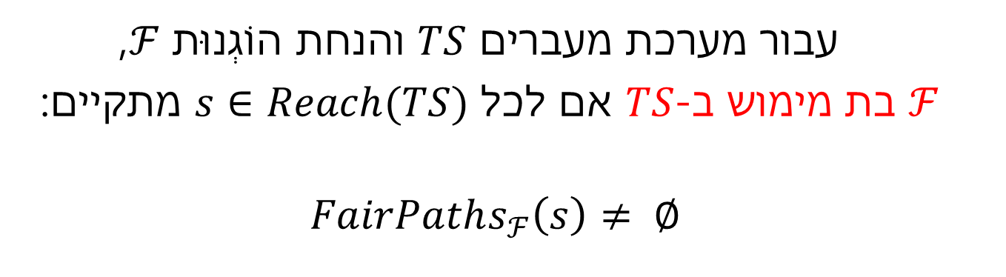
הוֹגְנוּת בת מימוש (Realizable Fairness)
עבור מערכת מעברים $TS$ והנחת הוֹגְנוּת $ℱ$,
$ℱ$ בת מימוש ב-$TS$ אם לכל $s∈Reach(TS)$ מתקיים:
$$FairPaths_{ℱ}\left(s\right)≠ ∅$$
במקרה כזה, כל מקטע ריצה התחלתי של $TS$ ניתן להשלים לריצה הוֹגֶנֶת

Slide 46


האם תכונות בטיחות מושפעות מהנחות הוֹגְנוּת ?
בטיחות
הוֹגְנוּת

Slide 47
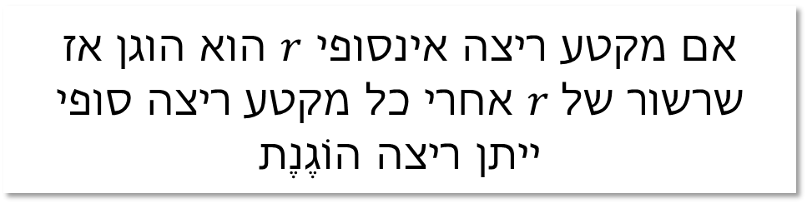
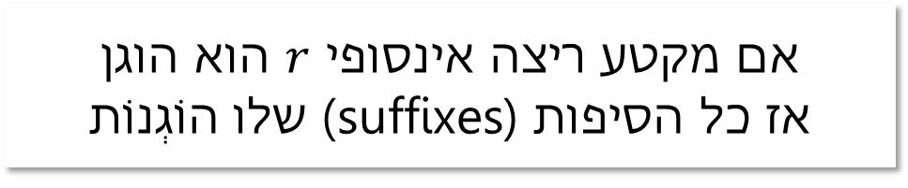
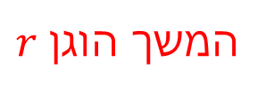
תכונות הַסֵּיפָא
אם מקטע ריצה אינסופי $r$ הוא הוגן
אז כל הסיפות (suffixes) שלו הוֹגְנוֹת
אם מקטע ריצה אינסופי $r$ הוא הוגן אז שרשור של $r$ אחרי כל מקטע ריצה סופי ייתן ריצה הוֹגֶנֶת
$$s_{0}\underset{→}{α_{0}}s_{1}\underset{→}{α_{1}}s_{2}\underset{→}{ ⋯ }s_{n−1}\underset{→}{α_{n−1}}s_{n}\underset{→}{{ α}_{n }}s_{n+1}\underset{→}{α_{n+1}}s_{n+1}\underset{→}{α_{n+2}}s_{n+2}\underset{→}{ ⋯ }$$
מקטע התחלתי כלשהו
המשך הוגן $r$

Slide 48

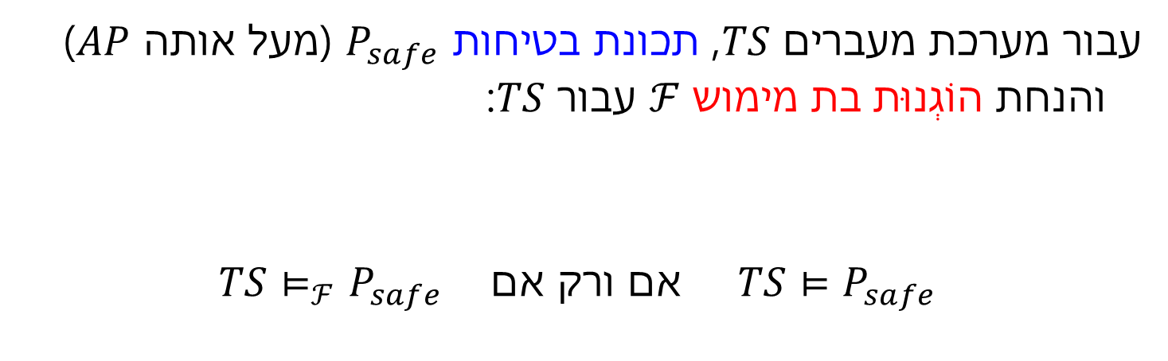
הוֹגְנוּת בת מימוש ובטיחות
עבור מערכת מעברים $TS$, תכונת בטיחות $P_{safe}$ (מעל אותה $AP$) והנחת הוֹגְנוּת בת מימוש$ℱ$ עבור $TS$:
$TS⊨P_{safe}$ אם ורק אם $TS⊨_{ℱ}P_{safe}$
הוכיחו טענה זאת
תכונות בטיחות לא מושפעות מהנחות הוֹגְנוּת בנות מימוש

Slide 49
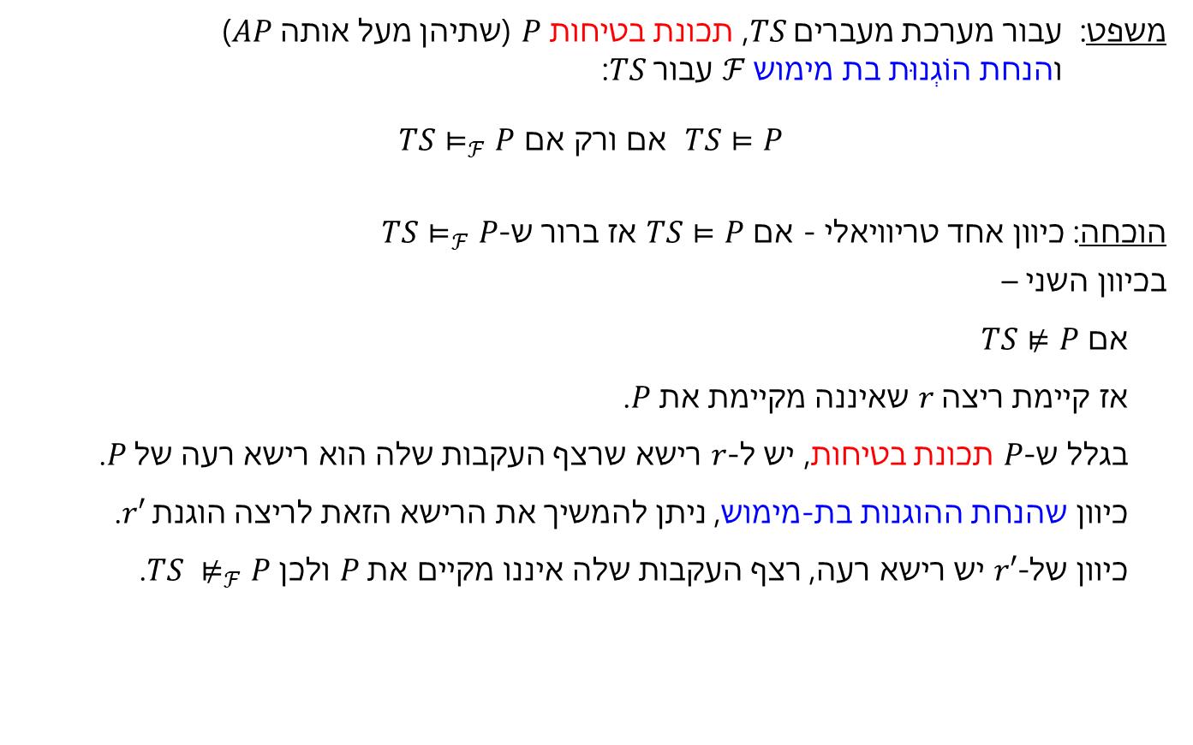
הוֹגְנוּת בת מימוש ובטיחות
משפט: עבור מערכת מעברים $TS$, תכונת בטיחות $P$ (שתיהן מעל אותה $AP$) והנחת הוֹגְנוּת בת מימוש$ℱ$ עבור $TS$:
$TS⊨P$ אם ורק אם $TS⊨_{ℱ}P$
הוכחה: כיוון אחד טריוויאלי - אם $TS⊨P$ אז ברור ש- $TS⊨_{ℱ}P$
בכיוון השני –
אם $TS⊭P$ אז קיימת ריצה $r$ שאיננה מקיימת את $P$. בגלל ש-$P$ תכונת בטיחות, יש ל-$r$ רישא שרצף העקבות שלה הוא רישא רעה של $P$. כיוון שהנחת ההוגנות בת-מימוש, ניתן להמשיך את הרישא הזאת לריצה הוגנת $r′$. כיוון של$r′$- יש רישא רעה, רצף העקבות שלה איננו מקיים את $P$ ולכן $TS ⊭_{ℱ}P$.

Slide 50


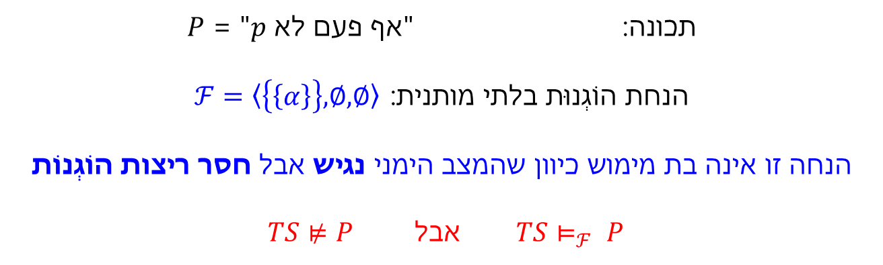



הנחות הוֹגְנוּת שאינן בנות מימוש עלולות לפגוע גם בתכונות בטיחות!
$$β$$
$$∅$$
$$\{ p \}$$
$$α$$
$$β$$
תכונה: "אף פעם לא $p$" $P$ =
הנחת הוֹגְנוּת בלתי מותנית: $ℱ=〈\left\{\left\{α\right\}\right\},∅,∅〉$
הנחה זו אינה בת מימוש כיוון שהמצב הימני נגיש אבל חסר ריצות הוֹגְנוֹת
$TS⊨_{ℱ} P$ אבל $TS⊭P$

Slide 51
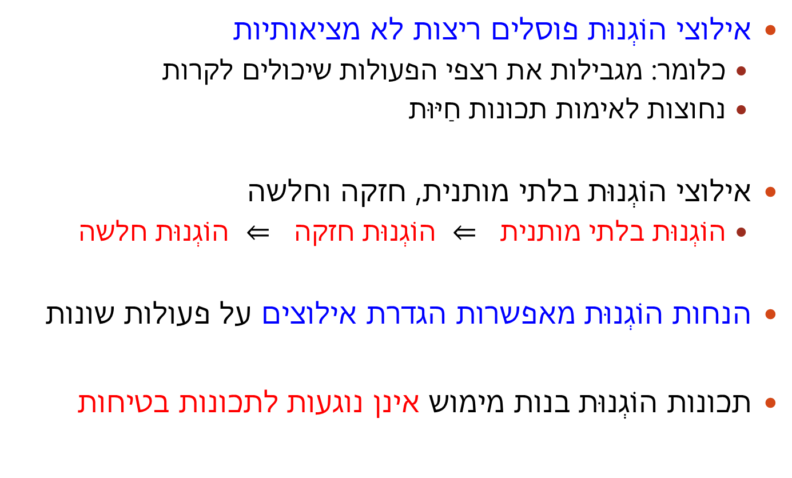
סיכום נושא הוֹגְנוּת
אילוצי הוֹגְנוּת פוסלים ריצות לא מציאותיות
כלומר: מגבילות את רצפי הפעולות שיכולים לקרות
נחוצות לאימות תכונות חַיּוּת
אילוצי הוֹגְנוּת בלתי מותנית, חזקה וחלשה
הוֹגְנוּת בלתי מותנית $⇐$ הוֹגְנוּת חזקה $⇐$ הוֹגְנוּת חלשה
הנחות הוֹגְנוּת מאפשרות הגדרת אילוצים על פעולות שונות
תכונות הוֹגְנוּת בנות מימוש אינן נוגעות לתכונות בטיחות

